Slide 1

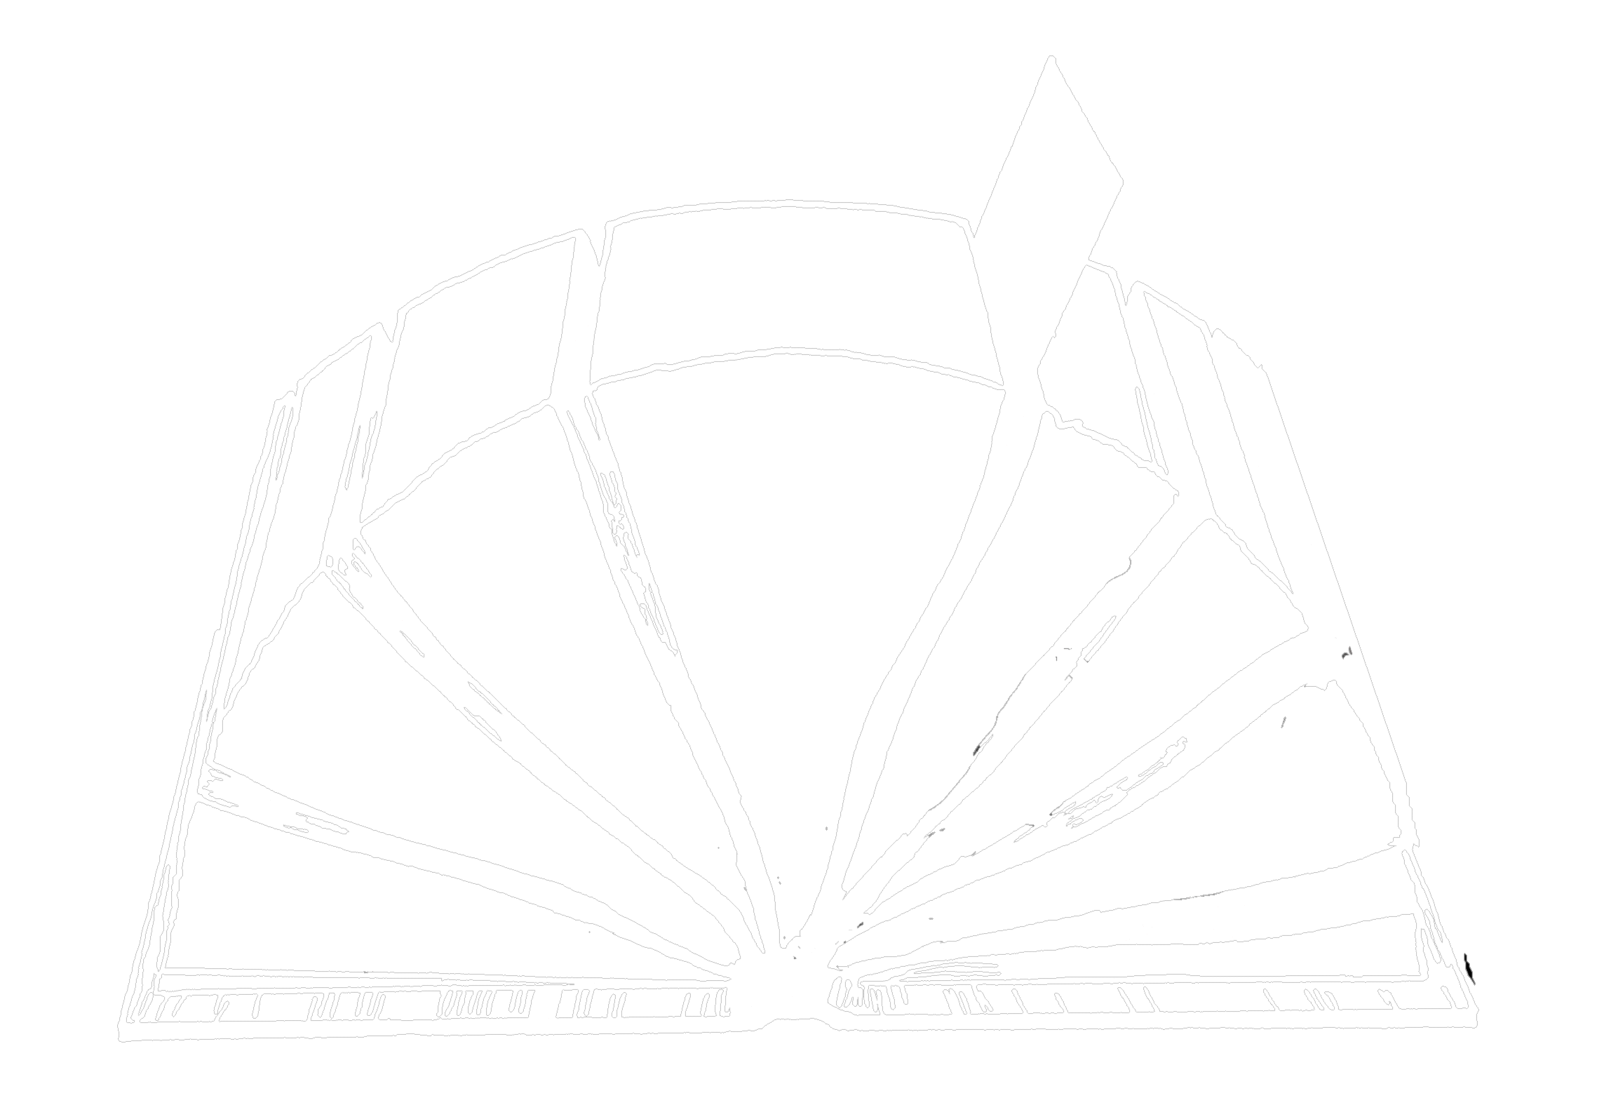
ကျမ်းစာအဖွင့်
အစိတ်အပိုင်းများ
ကောင်းစွာဖွဲ့စည်းထားသော - - - တိုးတက်မှုရှိသော - - - အချိန်အကန့်အသတ်မရှိသော - - -
Designed by Dr. John Fryman, Texas, USA
Taught by Dr. Rick Griffith, Jordan Evangelical Theological Seminary
Free download of all files in many languages at BibleStudyDownloads.org
A Ministry of ScriptureTechnologies International
©2004 TBBMI
8.0.06.
04
2

Slide 2

Burmese
သမ္မာကျမ်းစာ အုတ်မြစ်
Texas မြို့မှ သမ္မာကျမ်းစာ-အုတ်မြစ် (နိုင်ငံတကာအမှုတော်ဆောင်လုပ်ငန်း)
၏ တင်ပြချက်
တရားဟောခြင်းအတတ်ပညာ • BibleStudyDownloads.org

Slide 3
Notes:
Today we will look at something quite different than the normal Bible sermon. I want instead to give you the most helpful overview of the Bible that I have ever seen. This was developed by Dr. John Fryman in the USA who met Jesus face-to-face in 2016. There are several things here that I never learned until AFTER getting my PhD in Bible Exposition!

Slide 4


(ဤစာအုပ်ကို အစီအစဉ်တကျရေးထားခြင်းဖြစ်သည်၊)
အခြေခံအားဖြင့်သမ္မာကျမ်းစာကို
အပိုင်း ၆ ပိုင်းခွဲထားသည်၊
®
“ကျမ်းစာအဖွင့်”
©2004 TBBMI
8.0.06.
02

Slide 5
ယခုခွဲခြမ်းစိတ်ဖြာကြည့်
ရအောင်
8.0.06.
©2004 TBBMI
03

Slide 6
ကျမ်းစာအဖွင့်
အစိတ်အပိုင်း
ကောင်းစွာဖွဲ့စည်းထားသော - - - တိုးတက်မှုရှိသော - - - အချိန်အကန့်အသတ်မရှိသော - - -
A Ministry of ScriptureTechnologies International
©2004 TBBMI
8.0.06.
04
2

Slide 7
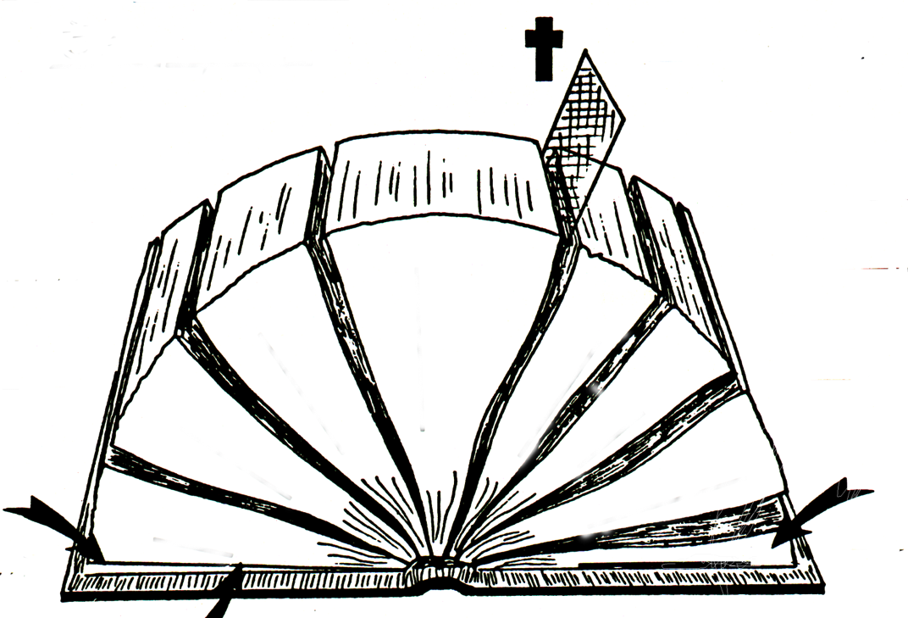
A
B
“ ”
“ ”
D(OT)
C
ONE THEME:
D(NT)
E(OT)
“ ”
E(NT)
“ ”
F(OT)
F(NT)
4
3
5
/
/
G(OT)
6
G(NT)
2
သင်ထောက်ကူအမှတ် - ၁၈
7
1
8
H(OT)
2
1
H(NT)
I(OT)
J
The “Opened” Bible
06-06
8.0.06.
©2004 TBBMI
05
©2004 TBBMI
06-
©TBBBI

Slide 8
ပုံပြင်ဟောင်း
ပုံပြင်သစ်
4
3
5
6
2
4
4
7
1
8
06
5

Slide 9
ပုံပြင်ဟောင်း
ပုံပြင်သစ်
4
3
5
6
2
7
1
8
07

Slide 10
ပုံပြင်ဟောင်း
ပုံပြင်သစ်
4
3
5
6
2
7
1
8
08
4

Slide 11
ပုံပြင်ဟောင်း
ပုံပြင်သစ်
ခရစ်ဝင်ကျမ်းများ
4
3
5
6
2
7
1
ပညတ်ချက်
8
“စာရွက်စာတမ်း သက်သေပြခြင်း၏ အစ
09
4

Slide 12
ပုံပြင်ဟောင်း
ပုံပြင်သစ်
4
3
5
What follows? A body of writing!
စာကိုယ်အရေးအသား၌ အဘယ်အရာပါဝင်သလဲဆိုရင်-
owif;aumif;
6
တမန်တော်ဝတ္တု
2
7
သမိုင်း
1
ပညတ်ချက်
8
10
4

Slide 13
ပုံပြင်ဟောင်း
ပုံပြင်သစ်
၄
၃
5
ကဗျာဆန်သောစာများ
၆
၂
ခရစ်ဝင်ကျမ်းများ
တမန်တော်ဝတ္ထု
၇
သမိုင်း
စာစောင်များ။ ပေးစာများ
၁
ပညတ်ချက်
၈
11
3

Slide 14
ပုံပြင်သစ်
ပုံပြင်ဟောင်း
၄
၃
၅
၆
၂
ခရစ်ဝင်ကျမ်းများ
ပရောဖက်များ
တမန်တော်ဝတ္ထု
ကဗျာဆန်သောစာများ
၇
သမိုင်း
စာစောင်များ၊ ပေးစာများ
၁
ပညတ်ချက်
၈
ဗျာဒိတ်ကျမ်း
12
2

Slide 15
ပုံပြင်သစ်
ပုံပြင်ဟောင်း
၄
၃
၅
၆
၂
ခရစ်ဝင်ကျမ်းများ
ပရောဖက်များ
တမန်တော်ဝတ္ထု
ကဗျာဆန်သောစာများ
၇
သမိုင်း
စာစောင်များ၊ ပေးစာများ
၁
ပညတ်ချက်
၈
ဗျာဒိတ်ကျမ်း
12
2

Slide 16
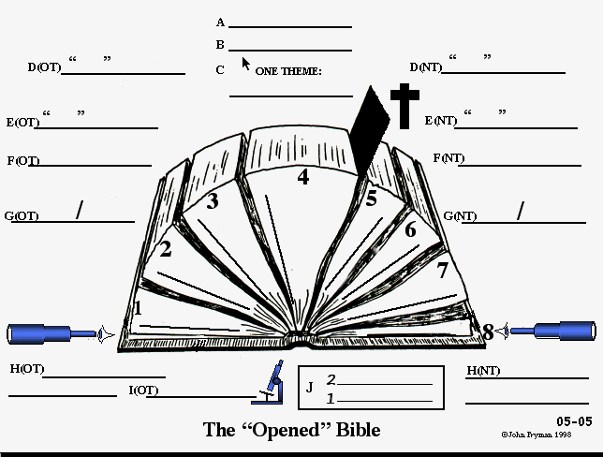
လိုင်း A & B
နှစ် ၁၆၀၀
စာရေးသူ ၄၀ ဦး
လူမျိုးစုပဲ
စစ်ခေါင်းဆောင်များ
စီးပွားရေသမားများ
ကဗျာဆရာများ
4
ဘုန်းတော်ကြီးများ
3
5
ခရစ်ဝင်ကျမ်း
ဘုရင်များ
6
သစ်ခုတ်သမားများ
2
ပရောဖက်
တမန်တော်
ကဗျာလင်္ကာ
ရင်းနှီးမြှုပ်နှံသူများ
7
သမိုင်းအဖြစ်အပျက်
ရေးစာစောင်များ
1
ပညတ်
8
ဗျာဒိတ်ကျမ်း
14
4

Slide 17
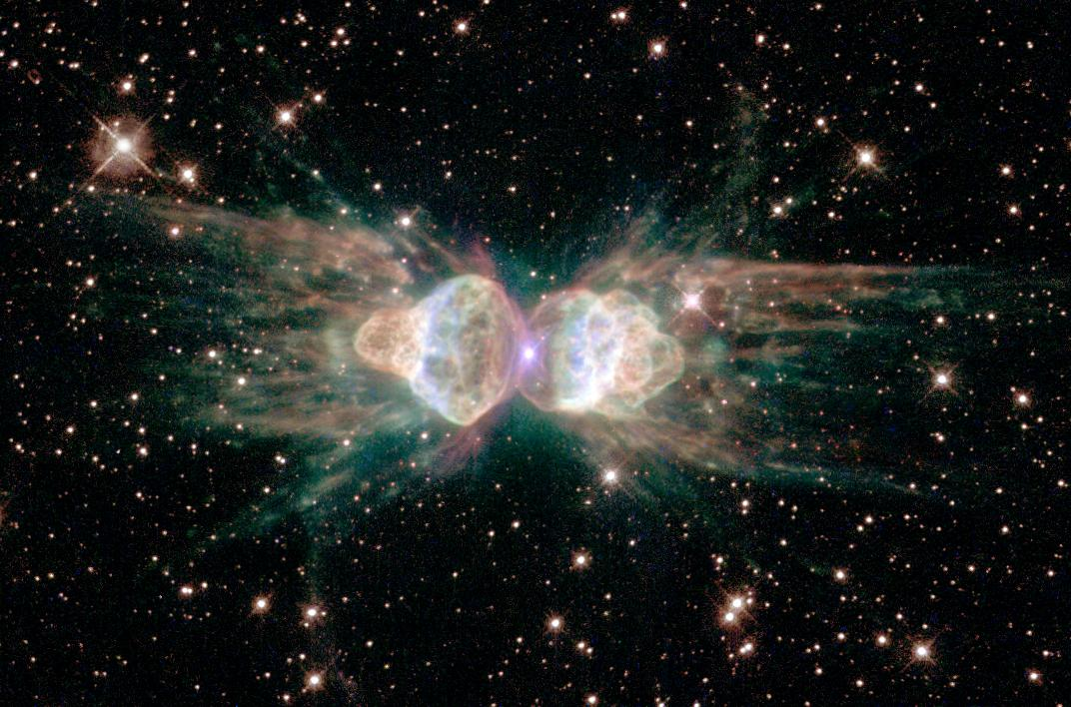
ဘုရားဘုန်းတော်
1600 years
40 authors
LINE C
ONE THEME:
the glory of God
ဘုရားဘုန်းတော်
4
3
5
GOSPELS
6
2
PROPHETS
POETRY
ACTS
7
HISTORY
EPISTLES
1
LAW
8
REVELATION
2
9.65.06.
2
© 2006 TBBMI
15
Notes:
And through every book, on every page, there is communicated
//// only one great theme...LINE C...THE GLORY OF GOD.
//// Why this theme? Because without our basic recognition of God's glory we are bypassing the most foundational unifying theme of every action of our Christian lives. How can we be most effective in evangelism, for example, unless, first of all, we celebrate the Glory of Him for whom we are carrying out the evangelism effort in the first place?

Slide 18
LINE D
နှစ် ၁၆၀၀
စာရေးသူ ၄၀ဦး
“ပုံပြင်ဟောင်း”
“ပုံပြင်သစ်”
ဆောင်ပုဒ်
ဘုရားဘုန်းတော်
ပဋိညာဉ်အဟောင်း - - - - -ပဋိညာဉ်အသစ်
owif;aumif;
ya&mzufrsm;
ဘုရားအလိုတော်အဟောင်း - - -ဘုရားအလိုတော်သစ်
uAsmq&m
wrefawmf
orkdif;
ပညတ်ချက်
ဗျာဒိတ်ကျမ်း
16
4

Slide 19
နှစ် ၁၆၀၀
စာရေးသူ ၄၀ ဦး
“ဓမ္မသစ်ကျမ်း”
“ဓမ္မဟောင်းကျမ်း”
ဆောင်ပုဒ်
ဘုရားဘုန်းတော်
LINE E
“၂၇ ကျမ်း”
“၃၉ ကျမ်း
owif;aumif;
၃ ] ၉ ' ၂၇
ya&mzufrsm;
uAsmq&mrsm;
တမန်တော်ဝတ္ထု
orkdif;
စာစောင်များ
ပညတ်ချက်
ဗျာဒိတ်ကျမ်း
17
3

Slide 20
နှစ် ၁၆၀၀
စာရေးသူ ၄၀ ဦး
“ဓမ္မဟောင်းကျမ်း”
“ဓမ္မသစ်ကျမ်း”
LINE E
ဆောင်ပုဒ်
ဘုရားဘုန်းတော်
“၃၉ ကျမ်း”
ဟေဗြဲဘာသာ
“၂၇ ကျမ်း”
ဂရိဘာသာ
ခရစ်ဝင်ကျမ်းများ
ပရောဖက်များ
ကဗျာလင်္ကာများ
တမန်တော်ဝတ္ထု
သမိုင်း
စာစောင်များ
ပညတ်ချက်
ဗျာဒိတ်ကျမ်း
17
3

Slide 21
နှစ် ၁၆၀၀
စာရေးသူ ၄၀
ပုံပြင်ဟောင်း
ပုံပြင်သစ်
ဘုရားဘုန်းတော်
ဆောင်ပုဒ် -
၃၉ ကျမ်း
၂၇ ကျမ်း
LINE GG
Hebrew
ဂရိ
ခရစ်ဝင်ကျမ်းများ
ပညတ်၊ ကတိတော်
ပရောဖက်များ
ကျေးဇူးတော်ပြည့်စုံခြင်း
ကဗျာလင်္ကာ
တမန်
သမိုင်း
aypmrsm;
ပညတ်ချက်
As'dwfusrf;
19
6

Slide 22
နှစ် ၁၆၀၀
စာရေးသူ ၄၀ ဦး
ပုံပြင်ဟောင်း
ပုံပြင်သစ်
ဆောင်ပုဒ် - ဘုရားဘုန်းတော်
၃၉ ကျမ်း
၂၇ ကျမ်း
ဟေဗြဲ
ဂရိ
ခရစ်ဝင်ကျမ်း
ynwf
LINE H
ပရောဖက်များ
Promise
တမန်
ကျေးဇူးတော်ပြည့်စုံခြင်း
ကဗျာလင်္ကာ
သမိုင်း
စာစောင်များ
ပညတ်
ဗျာဒိတ်ကျမ်း
20

Slide 23
နှစ် ၁၆၀၀
စာရေးသူ ၄၀ ဦး
ပုံပြင်သစ်
ပုံပြင်ဟောင်း
ဆောင်ပုဒ်- ဘုရားဘုန်းတော်
၃၉ ကျမ်း
၂၇ ကျမ်း
ဟေဗြဲ
ဂရိ
ပညတ်ကတိတော်
ပရောဖက်များ
ခရစ်ဝင်ကျမ်း
Promise
ကဗျာလင်္ကာ
ကျေးဇူးတော်ပြည့်စုံခြင်း
LINE H
တမန်
သမိုင်း
အတိတ်ထာဝရကာလအဝေးကြည့် မှန်ပြောင်း
စာစောင်များ
အနာဂတ်ထာဝရကာလ အဝေးကြည့်မှန်ပြောင်း
ပညတ်
ဗျာဒိတ်ကျမ်း
21
3

Slide 24
နှစ် ၁၆၀၀
စာရေးသူ ၄၀ ဦး
ပုံပြင်ဟောင်း
ဆောင်ပုဒ် - ဘုရားဘုန်းတော်
ပုံပြင်သစ်
၃၉ ကျမ်း
၂၇ ကျမ်း
ဟေဗြဲ
ဂရိ
အာဗြဟံ
ပညတ်ကတိတော်
aus;Zl;awmfjynfhpHkjcif;
ကဗျာလင်္ကာ
ပရောဖက်များ
ကမ္ဘာ ၁၂- -- -
Telescope
သမိုင်း
ynwf
Eternity Past
အဝေးကြည့်မှန်ပြောင်း
LINE I
22
5

Slide 25
နှစ် ၁၆၀၀
စာရေးသူ ၄၀ ဦး
ပုံပြင်ဟောင်း
ပုံပြင်သစ်
ဆောင်ပုဒ် - ဘုရားဘုန်းတော်
၂၇ ကျမ်း
၃၉ ကျမ်း
ဟေဗြဲ
ဂရိ
ပညတ်ကတိတော်
ပရောဖက်များ
ခရစ်ဝင်ကျမ်း
တမန်တော်ဝတ္ထု
ကျေးဇူးတော်ပြည့်စုံခြင်း
ကဗျာလင်္ကာ
အတိတ်ထာဝရ အဝေးကြည့်မှန်ပြောင်း
ထာဝရအနာဂတ် အဝေးကြည့်မှန်ပြောင်း
သမိုင်း
စာစောင်များ
ပညတ်
ဗျာဒိတ်ကျမ်း
LINE J
၂။ အဝေးကြည့်မှန်ပြောင်း ၁။ အဝေးကြည့်မှန်ပြောင်း
23

Slide 26
နှစ် ၁၆၀၀
စာရေးသူ ၄၀ ဦး
ပုံပြင်ဟောင်း
ဆောင်ပုဒ် - ဘုရားဘုန်းတော်
ပုံပြင်သစ်
၃၉ ကျမ်း
၂၇ ကျမ်း
ဟေဗြဲ
ဂရိ
ပညတ်ကတိတော်
ပရောဖက်များ
ခရစ်ဝင်ကျမ်း
ကျေးဇူးတော် ပြည့်စုံခြင်း
ကဗျာလင်္ကာ
တမန်တော်ဝတ္ထု
အတိတ်ထာဝရ အဝေးကြည့်မှန်ပြောင်း
ထာဝရအနာဂတ် အဝေးကြည့်မှန်ပြောင်း
သမိုင်း
စာစောင်များ
ပညတ်
ဗျာဒိတ်ကျမ်း
အနီးကြည့်မှန်ပြောင်း
၂။ အဝေးကြည့်မှန်ပြောင်း ၁။ အဝေးကြည့်မှန်ပြောင်း
24
1

Slide 27
1600 years
KADESH BARNEA
1600 years
The CALL
1600 years
KADESH BARNEA
The CALL
S - D - S
S - D - S
40 authors
40 authors
“OLD”
Testament
40 authors
“OLD”
Testament
“NEW”
Testament
“OLD”
Testament
“NEW”
Testament
40
“NEW”
Testament
GOSPELS
40
GOSPELS
ONE THEME:
ONE THEME:
ONE THEME:
EPISTLES
SINAI
EPISTLES
SINAI
the glory of God
the glory of God
the glory of God
“ခရစ်တော်၏ သာသနာ”
JERICHO
JERICHO
LAND DIVIDED
LAND DIVIDED
“39” Books
“27” Books
“39” Books
“27” Books
“39” Books
“27” Books
430
430
EXODUS
CHURCH
EXODUS
CHURCH
70 YEARS
70 YEARS
Hebrew
Greek
Hebrew
Greek
Hebrew
Greek
PROPHETS
ISRAEL
PROPHETS
ISRAEL
GOSPELS
GOSPELS
J - E
GOSPELS
J - E
Grace/
Law/
Grace/
Law/
Grace/
Law/
SLAVERY
ACTS
SLAVERY
ACTS
PROPHECIES
Promise
PROPHECIES
Fulfillment
Promise
Fulfillment
Promise
PROPHECIES
Fulfillment
ACTS
ACTS
WRITINGS
ACTS
WRITINGS
JUDGES
WRITINGS
JUDAH
JUDGES
JUDAH
350
350
L - S - B
HISTORIES
L - S - B
HISTORIES
Telescope
HISTORIES
EPISTLES
Telescope
EPISTLES
Telescope
Telescope
EPISTLES
Telescope
I - I
Telescope
I - I
REVELATION
LAW
12 TRIBES
REVELATION
LAW
12 TRIBES
LAW
REVELATION
REVELATION
REVELATION
Eternity Past
Eternity Future
Eternity Past
Eternity Future
Eternity Past
Eternity Future
M - C - C
Z - E - N
M - C - C
Z - E - N
2 Telescopes
1 Microscope
2 Telescopes
1 Microscope
2 Telescopes
1 Microscope
Microscope
Microscope
Microscope
5 SERMONS
5 SERMONS
3 TREKS...
3 TREKS...
06-27
06-27
8.0.06.
©2004 TBBMI
25

Slide 28
1600 years
1600 years
1600 years
KADESH BARNEA
The CALL
KADESH BARNEA
The CALL
ဓမ္မဟောင်းနှင့်ဓမ္မသစ်ကျမ်းကိုစီစဉ်တကျဖြစ်မြောက်စေရန်ယှဉ်တွဲဖော်ပြချက်များ
သတင်းကောင်း။ သမိုင်းများနှင့်တမန်တော်များယဉ်ကျေးမှုတိုးတက်ဆိုင်ရာများကိုပြသော
အရေးအသား.စာကိုယ်ကိုဖြစ်ပေါ်စေသော - - -
ကဗျာနှင့်ပေးစာများဒီအပိုင်း ၂ ပိုင်းကိုချန်ထားလျှင်သမ္မာကျမ်းစာ၏ထူးခြားမှုဖြစ်သည်၊
S - D - S
S - D - S
40 authors
40 authors
40 authors
“OLD”
Testament
“NEW”
Testament
“OLD”
Testament
“OLD”
Testament
“NEW”
Testament
“NEW”
Testament
40
GOSPELS
40
GOSPELS
ONE THEME:
ONE THEME:
ONE THEME:
EPISTLES
SINAI
EPISTLES
SINAI
the glory of God
the glory of God
the glory of God
JERICHO
JERICHO
LAND DIVIDED
LAND DIVIDED
“39” Books
“27” Books
“27” Books
“39” Books
“27” Books
“39” Books
430
430
EXODUS
CHURCH
EXODUS
CHURCH
70 YEARS
70 YEARS
Hebrew
Greek
Hebrew
Hebrew
Greek
Greek
PROPHETS
ISRAEL
PROPHETS
ISRAEL
GOSPELS
GOSPELS
J - E
GOSPELS
J - E
Grace/
Law/
Grace/
Law/
Grace/
Law/
SLAVERY
ACTS
SLAVERY
ACTS
PROPHECIES
Promise
PROPHECIES
Fulfillment
Promise
Promise
Fulfillment
PROPHECIES
Fulfillment
ACTS
ACTS
WRITINGS
ACTS
WRITINGS
WRITINGS
JUDAH
JUDGES
JUDAH
JUDGES
350
350
L - S - B
HISTORIES
L - S - B
HISTORIES
Telescope
HISTORIES
EPISTLES
Telescope
Telescope
EPISTLES
Telescope
EPISTLES
Telescope
I - I
Telescope
I - I
LAW
12 TRIBES
LAW
12 TRIBES
REVELATION
LAW
REVELATION
STUDY HELP #18
REVELATION
REVELATION
REVELATION
Eternity Past
Eternity Future
Eternity Past
Eternity Past
Eternity Future
Eternity Future
M - C - C
M - C - C
Z - E - N
Z - E - N
ပရောဖက်နှင့် သက်ဆိုင်သော ဗျာဒိတ်တော်
2 Telescopes
1 Microscope
2 Telescopes
1 Microscope
2 Telescopes
1 Microscope
Microscope
Microscope
Microscope
5 SERMONS
5 SERMONS
3 TREKS...
3 TREKS...
06-27
06-27
06-27
8.0.06.
5
©2004 TBBMI
26

Slide 29
နှစ် ၁၆၀၀
စာရေးသူ ၄၀ ဦး
ပုံပြင်ဟောင်း
ဆောင်ပုဒ် - ဘုရားဘုန်းတော်
ပုံပြင်သစ်
၃၉ ကျမ်း
၂၇ ကျမ်း
ဟေဗြဲ
ဂရိ
ပညတ်ကတိတော်
ပရောဖက်များ
ခရစ်ဝင်ကျမ်း
ကျေးဇူးတော် ပြည့်စုံခြင်း
ကဗျာလင်္ကာ
တမန်တော်ဝတ္ထု
အတိတ်ထာဝရ အဝေးကြည့်မှန်ပြောင်း
ထာဝရအနာဂတ် အဝေးကြည့်မှန်ပြောင်း
သမိုင်း
စာစောင်များ
ပညတ်
ဗျာဒိတ်ကျမ်း
အနီးကြည့်မှန်ပြောင်း
၂။ အဝေးကြည့်မှန်ပြောင်း ၁။ အဝေးကြည့်မှန်ပြောင်း
24
1

Slide 30
နှစ် ၁၆၀၀
စာရေးသူ ၄၀ ဦး
ပုံပြင်ဟောင်း
ဆောင်ပုဒ် - ဘုရားဘုန်းတော်
ပုံပြင်သစ်
၃၉ ကျမ်း
၂၇ ကျမ်း
ဟေဗြဲ
ဂရိ
ပညတ်ကတိတော်
ပရောဖက်များ
ခရစ်ဝင်ကျမ်း
ကျေးဇူးတော် ပြည့်စုံခြင်း
ကဗျာလင်္ကာ
တမန်တော်ဝတ္ထု
အတိတ်ထာဝရ အဝေးကြည့်မှန်ပြောင်း
ထာဝရအနာဂတ် အဝေးကြည့်မှန်ပြောင်း
သမိုင်း
စာစောင်များ
ပညတ်
ဗျာဒိတ်ကျမ်း
အနီးကြည့်မှန်ပြောင်း
၂။ အဝေးကြည့်မှန်ပြောင်း ၁။ အဝေးကြည့်မှန်ပြောင်း
24
1

Slide 31
နှစ် ၁၆၀၀
စာရေးသူ ၄၀ ဦး
ပုံပြင်ဟောင်း
ဆောင်ပုဒ် - ဘုရားဘုန်းတော်
ပုံပြင်သစ်
၃၉ ကျမ်း
၂၇ ကျမ်း
ဟေဗြဲ
ဂရိ
ပညတ်ကတိတော်
ပရောဖက်များ
ခရစ်ဝင်ကျမ်း
ကျေးဇူးတော် ပြည့်စုံခြင်း
ကဗျာလင်္ကာ
တမန်တော်ဝတ္ထု
အတိတ်ထာဝရ အဝေးကြည့်မှန်ပြောင်း
ထာဝရအနာဂတ် အဝေးကြည့်မှန်ပြောင်း
သမိုင်း
စာစောင်များ
ပညတ်
ဗျာဒိတ်ကျမ်း
အနီးကြည့်မှန်ပြောင်း
၂။ အဝေးကြည့်မှန်ပြောင်း ၁။ အဝေးကြည့်မှန်ပြောင်း
24
1

Slide 32
နှစ် ၁၆၀၀
စာရေးသူ ၄၀ ဦး
ပုံပြင်ဟောင်း
ဆောင်ပုဒ် - ဘုရားဘုန်းတော်
ပုံပြင်သစ်
၃၉ ကျမ်း
၂၇ ကျမ်း
ဟေဗြဲ
ဂရိ
ပညတ်ကတိတော်
ပရောဖက်များ
ခရစ်ဝင်ကျမ်း
ကျေးဇူးတော် ပြည့်စုံခြင်း
ကဗျာလင်္ကာ
တမန်တော်ဝတ္ထု
အတိတ်ထာဝရ အဝေးကြည့်မှန်ပြောင်း
ထာဝရအနာဂတ် အဝေးကြည့်မှန်ပြောင်း
သမိုင်း
စာစောင်များ
ပညတ်
ဗျာဒိတ်ကျမ်း
အနီးကြည့်မှန်ပြောင်း
၂။ အဝေးကြည့်မှန်ပြောင်း ၁။ အဝေးကြည့်မှန်ပြောင်း
24
1

Slide 33
နှစ် ၁၆၀၀
စာရေးသူ ၄၀ ဦး
ပုံပြင်ဟောင်း
ဆောင်ပုဒ် - ဘုရားဘုန်းတော်
ပုံပြင်သစ်
၃၉ ကျမ်း
၂၇ ကျမ်း
ဟေဗြဲ
ဂရိ
ပညတ်ကတိတော်
ပရောဖက်များ
ခရစ်ဝင်ကျမ်း
ကျေးဇူးတော် ပြည့်စုံခြင်း
ကဗျာလင်္ကာ
တမန်တော်ဝတ္ထု
အတိတ်ထာဝရ အဝေးကြည့်မှန်ပြောင်း
ထာဝရအနာဂတ် အဝေးကြည့်မှန်ပြောင်း
သမိုင်း
စာစောင်များ
ပညတ်
ဗျာဒိတ်ကျမ်း
အနီးကြည့်မှန်ပြောင်း
၂။ အဝေးကြည့်မှန်ပြောင်း ၁။ အဝေးကြည့်မှန်ပြောင်း
24
1

Slide 34
နှစ် ၁၆၀၀
စာရေးသူ ၄၀ ဦး
ပုံပြင်ဟောင်း
ဆောင်ပုဒ် - ဘုရားဘုန်းတော်
ပုံပြင်သစ်
၃၉ ကျမ်း
၂၇ ကျမ်း
ဟေဗြဲ
ဂရိ
ပညတ်ကတိတော်
ပရောဖက်များ
ခရစ်ဝင်ကျမ်း
ကျေးဇူးတော် ပြည့်စုံခြင်း
ကဗျာလင်္ကာ
တမန်တော်ဝတ္ထု
အတိတ်ထာဝရ အဝေးကြည့်မှန်ပြောင်း
ထာဝရအနာဂတ် အဝေးကြည့်မှန်ပြောင်း
သမိုင်း
စာစောင်များ
ပညတ်
ဗျာဒိတ်ကျမ်း
အနီးကြည့်မှန်ပြောင်း
၂။ အဝေးကြည့်မှန်ပြောင်း ၁။ အဝေးကြည့်မှန်ပြောင်း
24
1

Slide 35
နှစ် ၁၆၀၀
စာရေးသူ ၄၀ ဦး
ပုံပြင်ဟောင်း
ဆောင်ပုဒ် - ဘုရားဘုန်းတော်
ပုံပြင်သစ်
၃၉ ကျမ်း
၂၇ ကျမ်း
ဟေဗြဲ
ဂရိ
ပညတ်ကတိတော်
ပရောဖက်များ
ခရစ်ဝင်ကျမ်း
ကျေးဇူးတော် ပြည့်စုံခြင်း
ကဗျာလင်္ကာ
တမန်တော်ဝတ္ထု
အတိတ်ထာဝရ အဝေးကြည့်မှန်ပြောင်း
ထာဝရအနာဂတ် အဝေးကြည့်မှန်ပြောင်း
သမိုင်း
စာစောင်များ
ပညတ်
ဗျာဒိတ်ကျမ်း
အနီးကြည့်မှန်ပြောင်း
၂။ အဝေးကြည့်မှန်ပြောင်း ၁။ အဝေးကြည့်မှန်ပြောင်း
24
1

Slide 36
နှစ် ၁၆၀၀
စာရေးသူ ၄၀ ဦး
ပုံပြင်ဟောင်း
ဆောင်ပုဒ် - ဘုရားဘုန်းတော်
ပုံပြင်သစ်
၃၉ ကျမ်း
၂၇ ကျမ်း
ဟေဗြဲ
ဂရိ
ပညတ်ကတိတော်
ပရောဖက်များ
ခရစ်ဝင်ကျမ်း
ကျေးဇူးတော် ပြည့်စုံခြင်း
ကဗျာလင်္ကာ
တမန်တော်ဝတ္ထု
အတိတ်ထာဝရ အဝေးကြည့်မှန်ပြောင်း
ထာဝရအနာဂတ် အဝေးကြည့်မှန်ပြောင်း
သမိုင်း
စာစောင်များ
ပညတ်
ဗျာဒိတ်ကျမ်း
အနီးကြည့်မှန်ပြောင်း
၂။ အဝေးကြည့်မှန်ပြောင်း ၁။ အဝေးကြည့်မှန်ပြောင်း
24
1

Slide 37
နှစ် ၁၆၀၀
စာရေးသူ ၄၀ ဦး
ပုံပြင်ဟောင်း
ဆောင်ပုဒ် - ဘုရားဘုန်းတော်
ပုံပြင်သစ်
၃၉ ကျမ်း
၂၇ ကျမ်း
ဟေဗြဲ
ဂရိ
ပညတ်ကတိတော်
ပရောဖက်များ
ခရစ်ဝင်ကျမ်း
ကျေးဇူးတော် ပြည့်စုံခြင်း
ကဗျာလင်္ကာ
တမန်တော်ဝတ္ထု
အတိတ်ထာဝရ အဝေးကြည့်မှန်ပြောင်း
ထာဝရအနာဂတ် အဝေးကြည့်မှန်ပြောင်း
သမိုင်း
စာစောင်များ
ပညတ်
ဗျာဒိတ်ကျမ်း
အနီးကြည့်မှန်ပြောင်း
၂။ အဝေးကြည့်မှန်ပြောင်း ၁။ အဝေးကြည့်မှန်ပြောင်း
24
1

Slide 38
နှစ် ၁၆၀၀
စာရေးသူ ၄၀ ဦး
ပုံပြင်ဟောင်း
ဆောင်ပုဒ် - ဘုရားဘုန်းတော်
ပုံပြင်သစ်
၃၉ ကျမ်း
၂၇ ကျမ်း
ဟေဗြဲ
ဂရိ
ပညတ်ကတိတော်
ပရောဖက်များ
ခရစ်ဝင်ကျမ်း
ကျေးဇူးတော် ပြည့်စုံခြင်း
ကဗျာလင်္ကာ
တမန်တော်ဝတ္ထု
အတိတ်ထာဝရ အဝေးကြည့်မှန်ပြောင်း
ထာဝရအနာဂတ် အဝေးကြည့်မှန်ပြောင်း
သမိုင်း
စာစောင်များ
ပညတ်
ဗျာဒိတ်ကျမ်း
အနီးကြည့်မှန်ပြောင်း
၂။ အဝေးကြည့်မှန်ပြောင်း ၁။ အဝေးကြည့်မှန်ပြောင်း
24
1

Slide 39
နှစ် ၁၆၀၀
စာရေးသူ ၄၀ ဦး
ပုံပြင်ဟောင်း
ဆောင်ပုဒ် - ဘုရားဘုန်းတော်
ပုံပြင်သစ်
၃၉ ကျမ်း
၂၇ ကျမ်း
ဟေဗြဲ
ဂရိ
အာဗြဟံ
ပညတ်ကတိတော်
aus;Zl;awmfjynfhpHkjcif;
ပရောဖက်များ
ကဗျာလင်္ကာ
ကမ္ဘာဦး ၁၂ -
သမိုင်း
Telescope
ynwf
Eternity Past
LINE I
ta0;BunfhrSefajymif;
22
5

Slide 40
အပိုင်းအစများ
သမ္မာကျမ်းစာ ခွဲခြမ်းစိတ်ဖြာခြင်း
အပိုင်းအစများ
ကောင်းစွာဖွဲ့စည်းထားသော - - - တိုးတက်မှုရှိသော - - - အချိန်အကန့်အသတ်မရှိသော
A Ministry of ScriptureTechnologies International
©2004 TBBMI
8.0.06.
38

Slide 41
သမ္မာကျမ်းစာ ခွဲခြမ်းစိတ်ဖြာခြင်း
အပိုင်းအစများ
ကောင်းစွာဖွဲ့စည်းထားသော - - -
တိုးတက်မှုရှိသော - - - အချိန်အကန့်အသတ်မရှိသော
A Ministry of ScriptureTechnologies International
©2004 TBBMI
8.0.06.
39

Slide 42
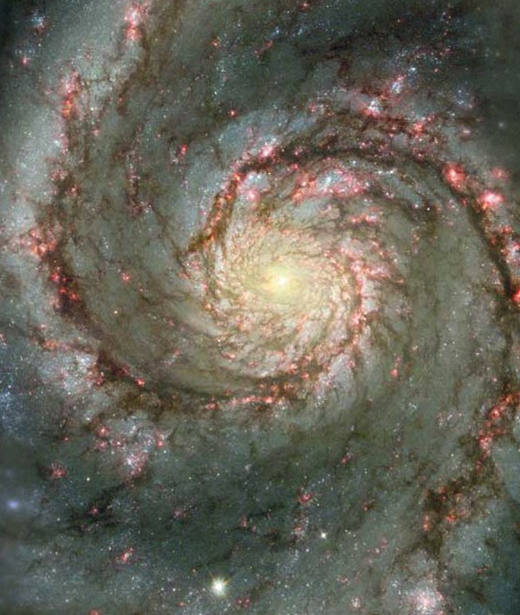
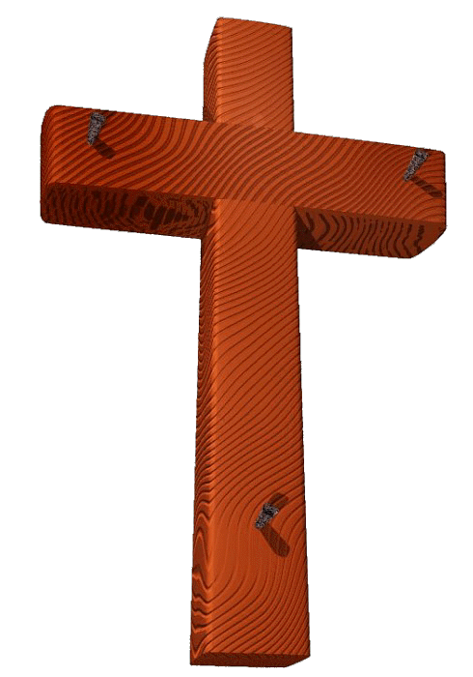
ဘုရားသခင်၏ ဘုန်းတော်
1
06-31
40
©2004 TBBMI
8.0.06.

Slide 43
Burmese
သမ္မာကျမ်းစာ အခြေခံအုတ်မြစ်
Texas မြို့မှ သမ္မာကျမ်းစာအုတ်မြစ် (နိုင်ငံတကာအမှုတော်ဆောင်လုပ်ငန်း)၏ တင်ပြချက်
www.biblebasically.com

Slide 44


တရားဟောခြင်းအတတ်ပညာ • BibleStudyDownloads.org
အခမဲ့အဘို့ဤတင်ပြချက်
Notes:
Preaching (pr)
Homiletics

Slide 45
Black

